Slide 1


Presentación ante la Comisión
COMISION ESPECIAL MULTIPARTIDARIA DE PROTECCIÓN A LA INFANCIA EN EL CONTEXTO DE LA EMERGENCIA SANITARIA PERIODO ANUAL DE SESIONES 2022-2023
Especial Multipartidaria de protección a la infancia en
el contexto de la emergencia sanitaria periodo
anual 2022-2023
Congreso de la República
Jorge Antonio López Peña Ministro de Salud
SETIEMBRE 2022
Notes:
Buenas tardes, señora Presidenta e integrantes de la Especial Multipartidaria de protección a la infancia en el contexto de la emergencia sanitaria periodo anual 2022-2023 del Congreso de la República. Agradezco la oportunidad brindada para dar respuesta a los puntos solicitados en la agenda del día de hoy.

Slide 2

Ley de Urgencia Médica para la Detección Oportuna y Atención Integral del Cáncer del Niño y del Adolescente (Ley N° 31041) y su reglamento Decreto Supremo N° 24- 20211-SA

Slide 3

Áreas de oportunidad para mejorar
Cáncer Infantil
Abordar la falta de diagnóstico
Reducir los Retraso en el Diagnóstico
Reducir el Abandono de tratamiento
Descentralizar los servicios
En proceso de implementación
La mayoría de los servicios se encuentran en Lima
La tasa de abandono es del 18%
Factors associated with the latency to diagnosis of childhood cancer in Peru. Pediatr Blood Cancer. 2016. Nov;63(11):1959-65
Factors associated with abandonment of therapy by children diagnosed with solid tumors in Peru. Pediatr Blood Cancer. 2018 Jun;65(6):e27007.
Notes:
Estimados Congresistas, en relación al cumplimiento de la Ley de Urgencia Médica para la Detección Oportuna y Atención Integral del Cáncer del Niño y del Adolescente y su reglamento, señalar que se enfoca en cuatro aspectos que deben fortalecerse;
Abordar la falta de diagnóstico o el diagnóstico erróneo que afecta a más del 20% de los niños con cáncer en Perú, para lo cual se implementará el Registro de Cáncer Infantil.
Reducir los retrasos en el diagnóstico (incluidos los tiempos prolongados entre el inicio de los síntomas de los niños desde la derivación y el diagnóstico subsecuente definitivo.
Aumentar la capacidad resolutiva de los servicios de salud y del recurso humano de forma descentralizada con el fin de mejorar la calidad en la atención de los niños con cáncer en el país.
Reducir la tasa de abandono en el tratamiento.

Slide 4

Iniciativa mundial de cáncer infantil en Per
CURE ALL niños con cáncer
Centros de excelencia y redes de atención, con suficiente fuerza de trabajo competente
Cobertura de salud Universal, incluido el acceso a medicamentos y tecnologías esenciales
Regímenes de tratamiento apropiados de recursos y contexto
Evaluación y seguimiento
C
U
R
E
Notes:
En junio 2019, la Organización Mundial de la Salud reconoció a Perú como país índice para la Iniciativa Mundial contra el cáncer infantil a nivel de las Américas, gracias a su compromiso y liderazgo local. El Ministerio de Salud actualmente implementa esta iniciativa en el país en el marco de su política de gobierno y está basada en un paquete técnico CURE ALL ( CURAR A TODOS) dirigido desde la OMS. Cada letra de esta sigla significa un pilar estratégico.

Slide 5
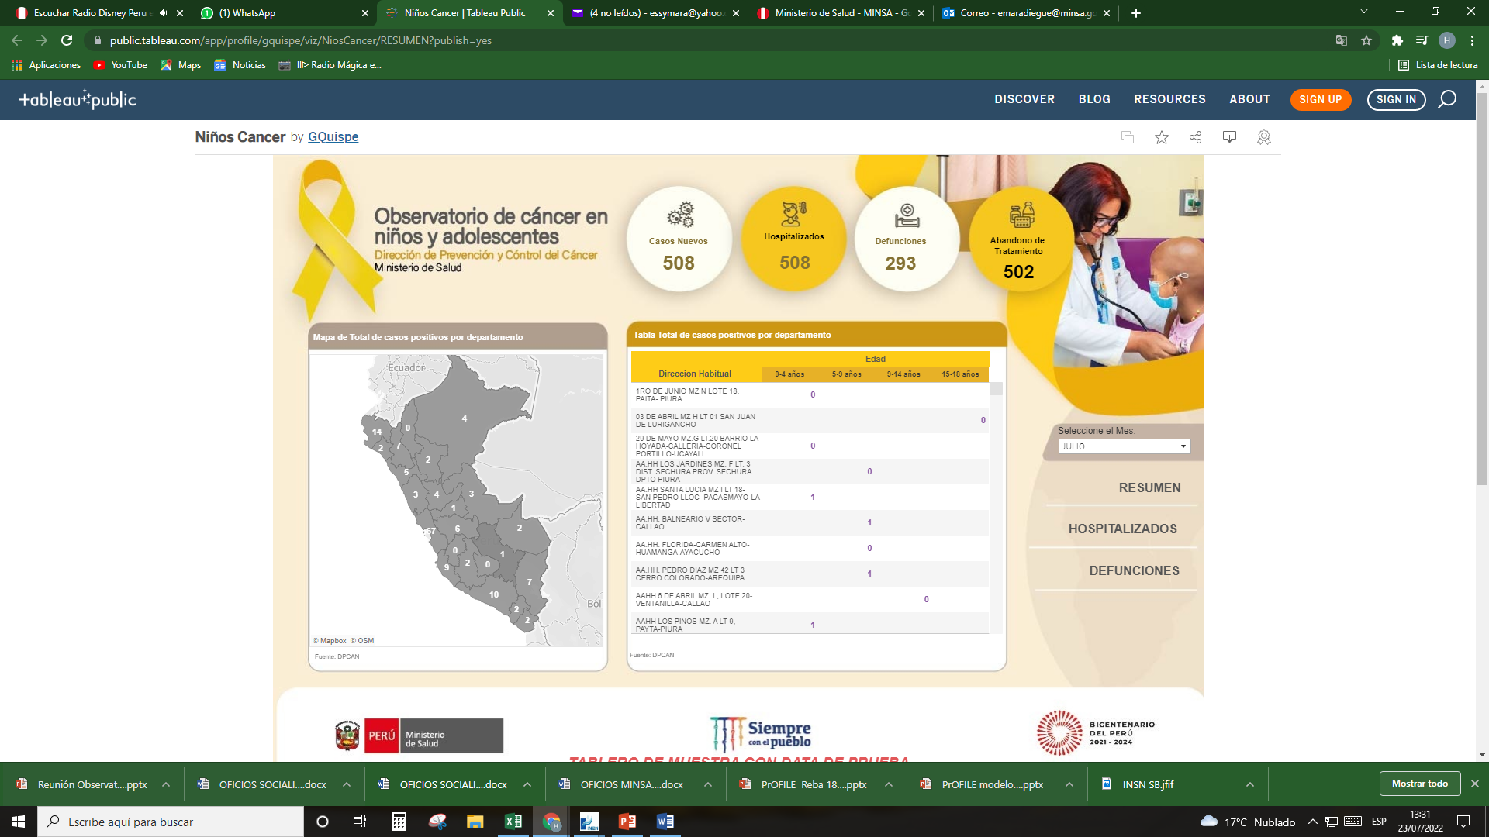
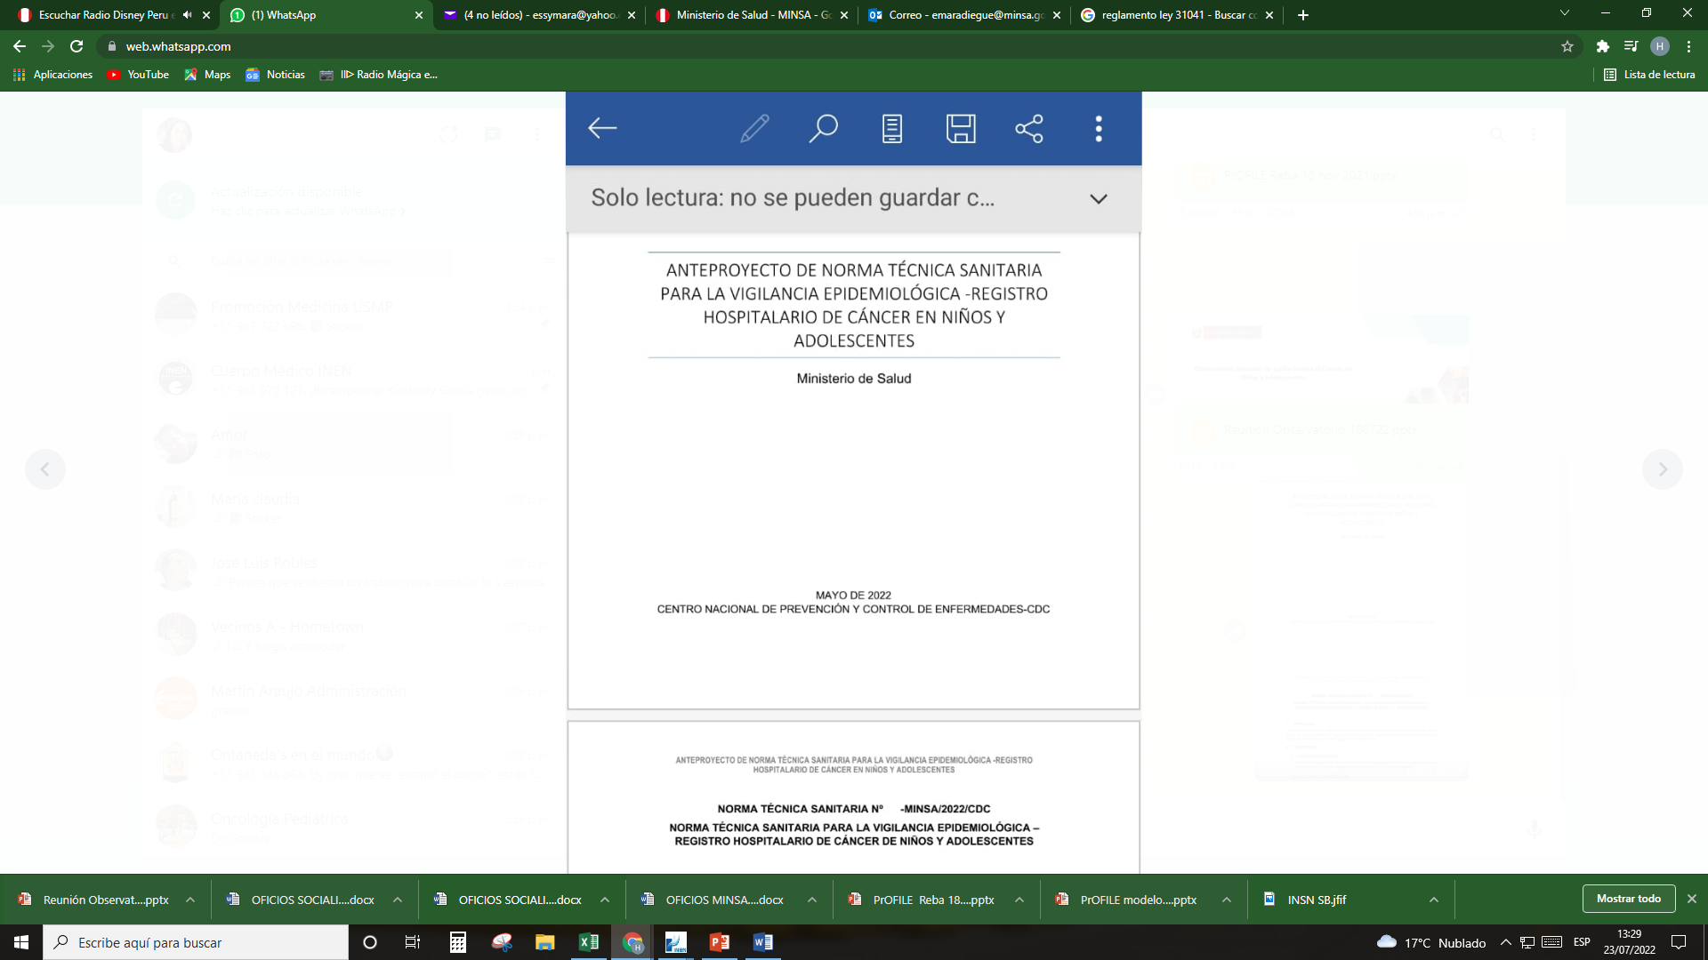
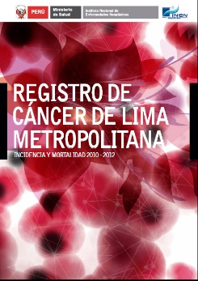
Abordar la Falta de Diagnóstico o el Diagnóstico Erróneo
Notes:
Para abordar la falta de diagnóstico o el diagnóstico erróneo (que afecta a más del 20% de los niños con cáncer en Perú)
1. Se realizó Gestión con el Centro Nacional de Epidemiología, Prevención y Control de Enfermedades (CDC) para la adopción del registro hospitalario desarrollado gracias a un convenio entre el Ministerio de Salud peruano y ST Jude Research Hospital. Asimismo, se elaboró la Norma Técnica Sanitaria para el Registro Nacional de Cáncer en Niños y Adolescentes en vías de aprobación.
2. Es importante mencionar que nos encontramos finalizando la elaboración de la plataforma digital del observatorio nacional de cáncer pediátrico, con el objetivo de monitorear los procesos vinculados a disminuir la morbilidad y mortalidad por cáncer en niños y adolescentes y tendrá su próximo lanzamiento en los siguientes meses.

Slide 6
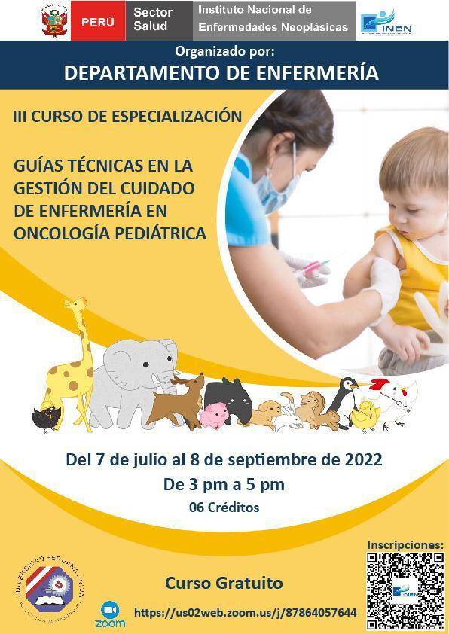
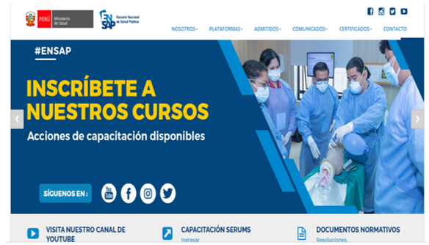
Abordar la Falta de Diagnóstico o el Diagnóstico Erróneo
EDUCACIÓN y CAPACITACIÓN
2. Guías Técnicas en la Gestión del Cuidado de enfermería en oncología pediátrica
1. Programa de Formación Laboral: Cuidado Integral de cáncer en el paciente pediátrico
3. Inclusión de contenido de cáncer infantil en pre y postgrado. Rotación obligatoria.
Notes:
Para reducir los retrasos en el diagnóstico incluidos los tiempos prolongados entre el inicio de los síntomas de los niños hasta la derivación y el diagnóstico subsecuente definitivo
Se desarrolló el Programa de Formación laboral “Cuidado Integral de cáncer en el paciente pediátrico” para mejorar las competencias de los
profesionales de la salud en el diagnóstico precoz de cáncer infantil, trabajo articulado con la Escuela Nacional de Salud Pública.
Asimismo, se brindó capacitación técnica a enfermeras del Hospital Carrión e Instituto de salud del niño de Breña para la operatividad del funcionamiento de las unidades de oncohematología pediátrica.
Se incluyó dentro del Reglamento de la LEY DE CANCER INFANTIL la formación en cáncer en pre y post grado.

Slide 7
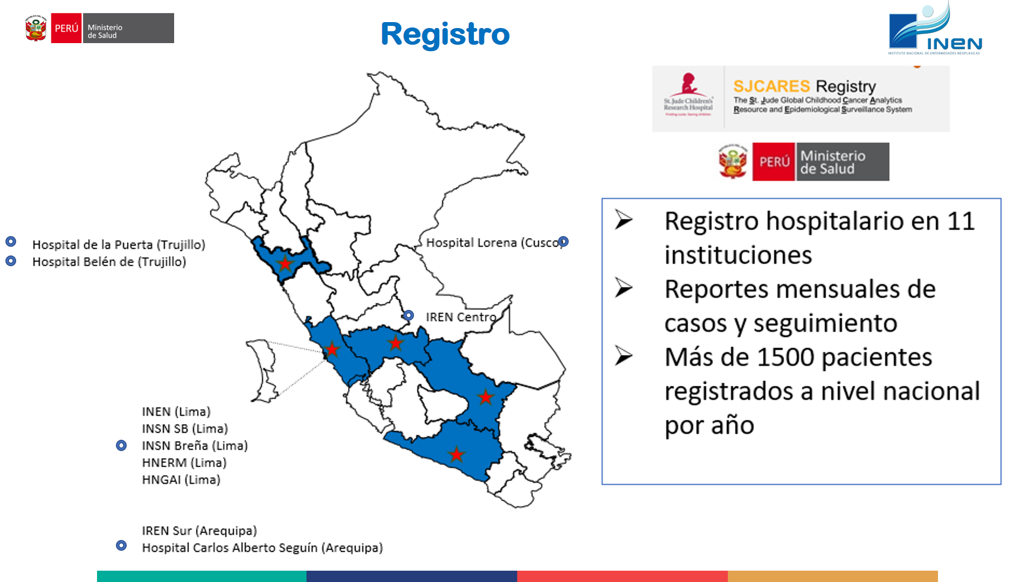
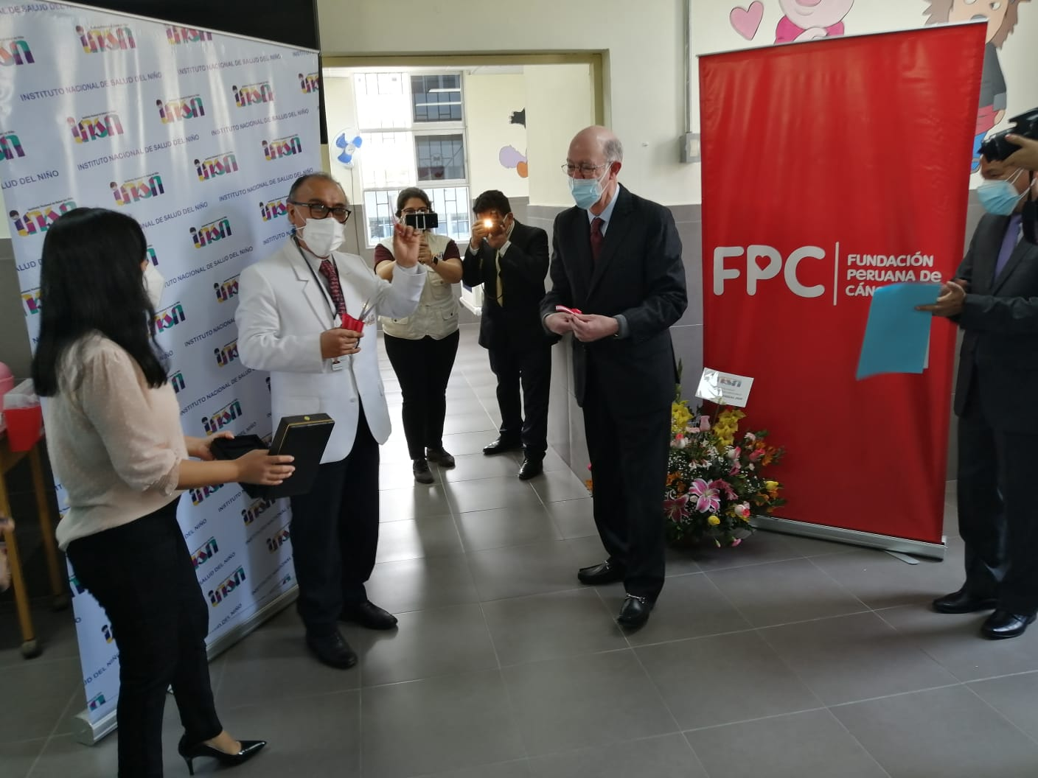
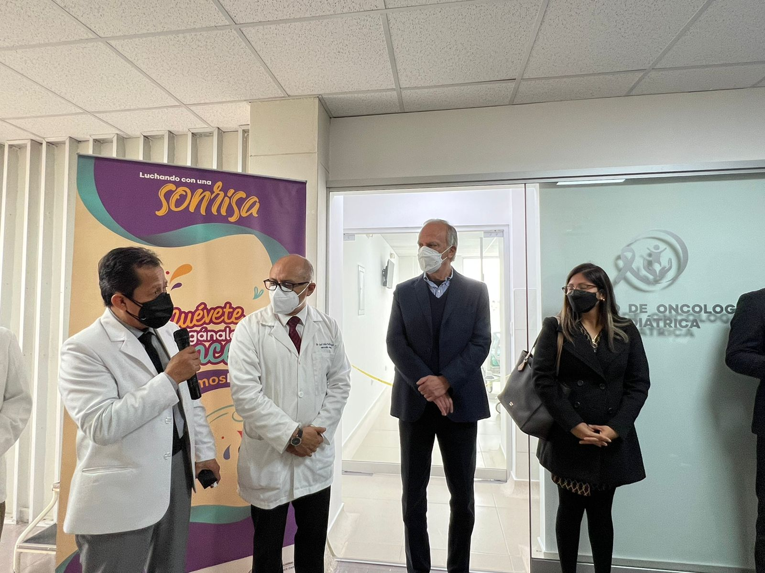
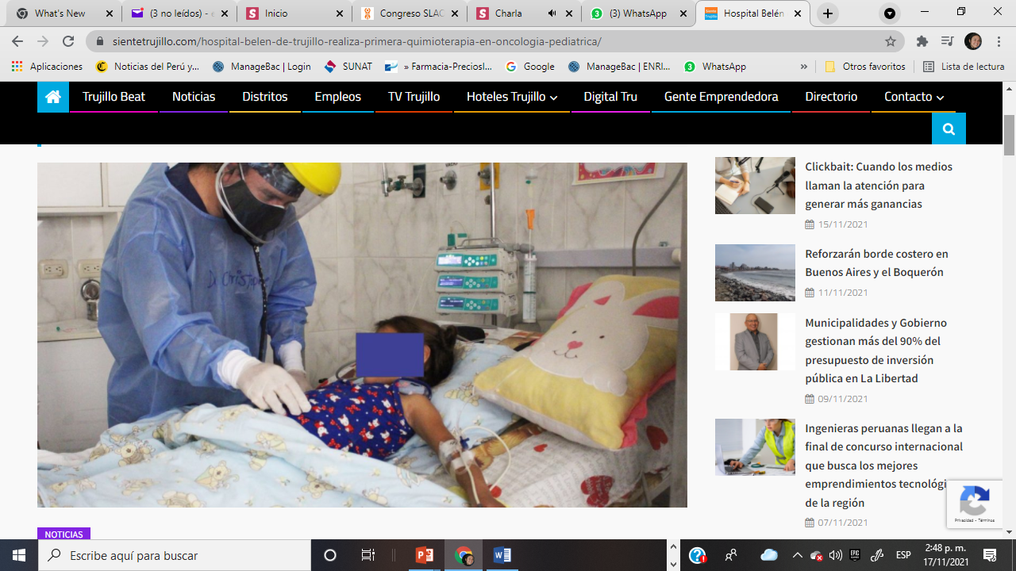
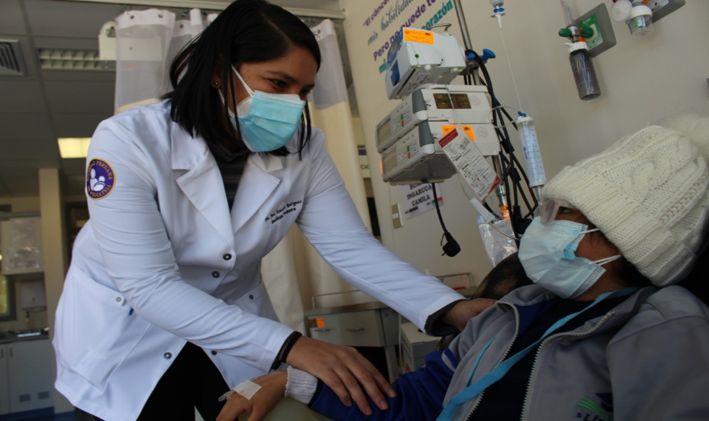
Descentralizar los servicios
5 regiones
Implementación de Servicios de Oncología pediátrica
Lima:
INSN Breña
Hospital Carrión
Hospital Dos de Mayo
Hospital Cayetano Heredia
Hospital María Auxiliadora
Regiones:
Hospital Belén de Trujillo
Hospital regional de Lambayeque
IREN Norte
IREN Centro
Notes:
Estimados Congresistas, como parte de la descentralización de servicios oncológicos a nivel nacional, mencionar que se cuentan con 11 Instituciones Prestadoras de Servicios de Salud con dicha oferta, encontrándose en las regiones de Trujillo, Lima, Arequipa, Cusco y Junín.
Sin embargo, el Ministerio de Salud para aumentar la capacidad resolutiva de los servicios de salud implementó servicios de oncología pediátrica en INSN Breña, Hospital Carrión, Hospital Belén de Trujillo e IREN Centro.

Slide 8
Reducción % abandono de tratamiento en cáncer pediátrico
Ley | Propuesta modificación
Artículo 6. Subsidio oncológico Las instituciones administradoras de fondos de aseguramiento en salud (IAFAS), públicas o privadas, otorgan un subsidio económico equivalente a dos remuneraciones mínimas vitales (RMV) al trabajador por familia que tenga un niño o adolescente menor de 18 años que sea diagnosticado de cáncer, durante el tiempo que dure el tratamiento hospitalario a partir de confirmado el padecimiento de dicho mal debidamente certificado por médico especialista. | La institución administradora de fondos de aseguramiento en salud (IAFAS) Seguro Integral de Salud (SIS), otorga un subsidio económico equivalente a dos remuneraciones mínimas vitales (RMV) de forma bimestral, al representante por familia que tenga un niño o adolescente menor de 18 años afiliado a SIS, que sea diagnosticado de cáncer, durante el tiempo que dure el tratamiento hospitalario a partir de confirmado el padecimiento de dicho mal debidamente certificado por médico especialista.
 | El Ministerio de Salud emite las disposiciones complementarias que sean necesarias para la entrega del subsidio oncológico.
Tasa de abandono (%)
Ene-Dic 2018
18.65
Ene-Dic 2021
8.5
Notes:
Estimados Congresista, como se ve la gráfica la tasa de abandono de tratamiento al 2018 era de 18.65%, al 2021 se logró reducir la tasa al 8.5%. Sin embargo, consideramos que aún esta tasa de abandono puede reducirse si enfrentamos el principal factor por el cual los niños abandonan el tratamiento de cáncer que se relaciona a factores socioeconómicos.
Es por ello, que el Ministerio de Salud elaboró un proyecto de Ley para la modificación del artículo 6 de la Ley 31041, con la finalidad de que un representante por familia de todos los menores de 18 años pueda beneficiarse del subsidio oncológico y mejorar la tasa de abandono de tratamiento. La propuesta se basa en que la mayoría de las familias en pobreza y pobreza extrema (65% de madres, padres y tutores) cuyos hijos están afiliados a SIS estaban siendo excluidos del subsidio según la LEY 31041.
Señores congresistas actualmente tenemos un techo presupuestal para el 2023 y para conseguir el financiamiento es preciso incluir un articulado dentro de la Ley de Presupuesto 2023 o en su defecto solicitar demanda adicional para el siguiente año.
*El Ministerio de Trabajo y ESSALUD están trabajando la implementación de la Licencia con goce de haberes para los padres trabajadores cuyos hijos menores de 18 años, presentan el diagnóstico de cáncer, la propuesta de reglamento de Licencia fue presentada por iniciativa del Ministerio de Salud

Slide 9
Financiamiento en el marco de la Ley N° 31041 y su reglamento

Slide 10
CON RESPECTO A FINANCIAMIENTO
Transferencia de Partidas a favor del MINSA, INEN y diversos Gobiernos Regionales en el Presupuesto del Sector Público para el Año Fiscal 2022, para fortalecer la Atención Integral del Cáncer a Nivel Nacional por el monto de S/ 122,908,943.00; según D.S. N°189-2022-EF.
Implementación de la detección precoz de cáncer infantil desde el primer nivel de atención.
Implementación de los cuidados paliativos oncológicos por niveles de atención.
Fortalecimiento del primer nivel de atención para la detección temprana de cánceres prevalentes
Mejoras el abastecimiento de medicamentos para la prevención y control del cáncer.
Desarrollo de IOARR a nivel nacional para adquisición de equipamiento biomédico estratégico en prevención y control del cáncer.
S/.515
Reglamento de la Ley 31336
Ley Nacional del Cáncer
S/.122.9
S/.1048
2022
2023
Notes:
Con respecto a Financiamiento :
El ministerio de salud desarrolló una propuesta de financiamiento que fue aprobada a través del DS 189-2022, por un monto de S/ 122,908,943.00 para fortalecer la Atención Integral del Cáncer a Nivel Nacional. Parte de este presupuesto, ha sido transferido al INEN, (1.7 millones de soles) para financiar la contratación de servicios profesionales para la atención directa de pacientes oncológicos pediátricos. Asimismo, la transferencia de más de 46 millones para financiar la adquisición de recursos estratégicos a CENARES para prevención, control y tratamiento de cáncer infantil.
Por otro lado, también se tiene destinado un presupuesto de 3.5 millones de soles para la contratación de brigadas de vacunación para la prevención y control del VPH en niñas. También se autoriza las transferencia de más de 2 millones de soles para el programa de presupuesto por resultados en LEUCEMIA en el INSN BREÑA
Es preciso mencionar que el presupuesto para el año 2023 será de 1043 millones de soles.

Slide 11
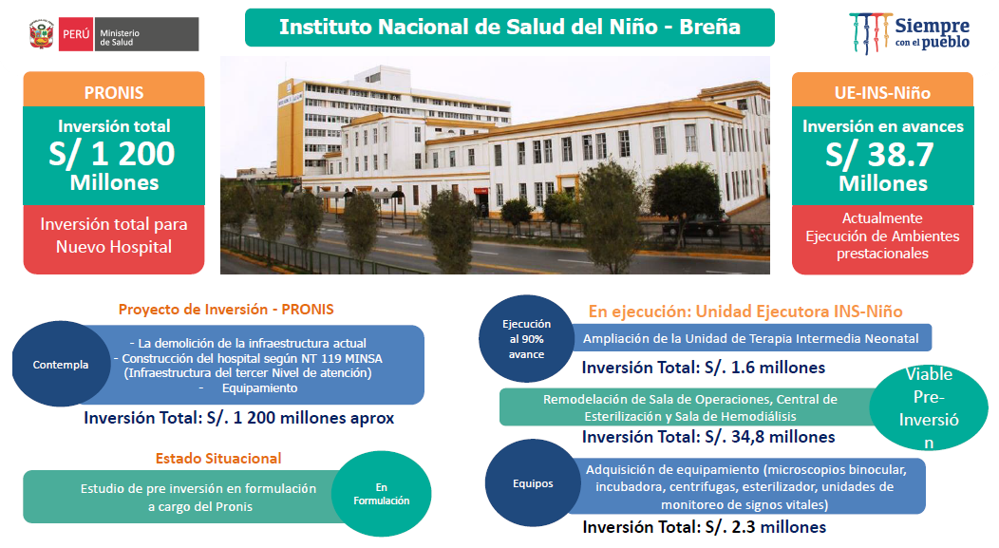
Iniciativa mundial de cáncer infantil en Perú
CURE ALL niños con cáncer
Notes:
Dentro del Instituto Nacional del Salud del Niño – Breña, se prevé una inversión de S/. 1,200 millones a Cargo de PRONIS, lo cual beneficiará a niñas y niños a nivel nacional. Asimismo, el Minsa a través del INS-Niño-Breña tiene los siguientes avances en inversiones:
Esta ejecutando la Unidad de terapia Neonatal al 90%; por un monto de 1.6 millones
Tiene viable a nivel de pre inversión la remodelación de la sala de operaciones central de esterilización y sala de hemodiálisis; por un monto de 34.8 millones de soles.
Ha realizado las gestiones para la Adquisición de equipamiento (microscopios binocular, incubadora, centrifugas, esterilizador, unidades de monitoreo de signos vitales. Por un monto de 2.3 millones de soles.

Slide 12
Proceso y abastecimiento de medicamentos y suministros para la atención de cáncer en los niños y adolescentes

Slide 13
Alcances sobre el abastecimiento de PF y DM
Compra en promedio el 45% del universo PF, DM e insumos
CENARES
Recibe los PF, DM e insumos de los contratistas.
Distribuye a 214 unidades ejecutoras a nivel nacional
Programación
Adquisición
Almacenamiento
Distribución
DIRESA
GERESA
DIRIS
Hospitales
Institutos
Determina el 100% de PF y DM y cantidades.
Compran el 55% del universo de PF, DM e insumos
Recibe los PF, DM e insumos de CENARES.
Recibe los PF, DM e insumos de contratistas
Distribuye a los establecimientos de salud del primer y segundo nivel de atención.
PF: Productos farmacéuticos
DM: Dispositivos Médicos
Notes:
Señores congresistas sobre el abastecimiento de productos farmacéuticos y dispositivos médicos debo mencionar que es responsabilidad de las DIRESAS/GERESAS/DIRIS/Hospitales e Institutos determinar que productos y cantidades corresponde ser adquiridos y distribuidos en un determinado período, ello como parte del proceso de programación que se realiza todos los años.
El MINSA a través de CENARES realiza la compra aproximadamente del 45% del universo de Productos Farmacéuticos e Dispositivos Médicos e Insumos establecido en la programación. La adquisición de los demás productos es de responsabilidad de las DIRIS/GERESAS/DIRESAS/Hospitales/Institutos. No todo se adquiere desde el nivel central.
CENARES tiene la responsabilidad de recibir de los contratistas los productos que adquiere, mientras que las regiones recepcionan, no solo los productos que le son entregados desde CENARES, sino también los productos de las compras que realizan directamente.
CENARES realiza la distribución de los productos que adquiere a 214 unidades ejecutoras a nivel nacional. Mientras que la distribución a las IPRESS del primer y segundo nivel de atención es realizada desde las unidades ejecutoras bajo la supervisión y monitoreo de las DIRESAS/GERESAS y DIRIS.

Slide 14

Abastecimiento de productos oncológicos
A diciembre 2022 se tiene previsto compras más de S/. 50 millones, duplicando lo registrado en el 2021
+ S/.50 m
+119%
No se compró
Se han incrementado en 119 % las compras de medicamentos oncológicos, respecto al año 2021
Notes:
Respecto al abastecimiento de productos oncológicos, es importante mencionar que durante el 2020 no se realizó compra de productos oncológicos. Lo mismo sucedió en el primer semestre del 2021. Recién a partir del mes de setiembre del 2021 se intensifican los esfuerzos para llevar a cabo la adquisición y distribución de medicamentos para el tratamiento de cáncer, logrando la compra de 1.9 millones de unidades por un valor de S/. 26.6 millones de soles.
El abastecimiento de productos oncológicos fue una prioridad en el 2022, tal es así que hasta el mes de agosto se ha logrado adquirir 4.3 millones de unidades de estos productos por un valor de más de S/. 23.9 millones de soles. Esto representa el 119% más respecto al número de unidades adquiridas en el 2021. Se tiene previsto al mes de diciembre, realizar compras por mas de S/. 50 millones de soles, lo cual duplicaría la inversión realizada en el 2021.
No podemos dejar de mencionar la situación crítica de abastecimiento de estos productos que no sólo afectó al Perú, sino también a otros países como Paraguay, México, Colombia, Guátemala, entre otros. Además, debemos recordar que en el 2021 los contratistas resolvieron contratos de 15 productos, se identificó la falta de oferta de varios productos debido a la escases de materias primas, productos terminados, incremento del tipo de cambio, crisis del transporte, entre otros.
A pesar de las dificultades, CENARES ha logrado realizar las compras de estos productos los cuales se vienen incrementando sostenidamente, utilizando inclusive las compras internacionales. Estas compras, además de los ahorros obtenidos, nos ha permitido garantizar el abastecimiento de productos como el Filgrastim, ciclofosfamida, paclitaxel, gemcitabina, doxorubicina, ondansetron, entre otros. El MINSA inclusive ha realizado préstamos de estos productos a EsSalud con la finalidad de apoyar la atención de sus asegurados.

Slide 15
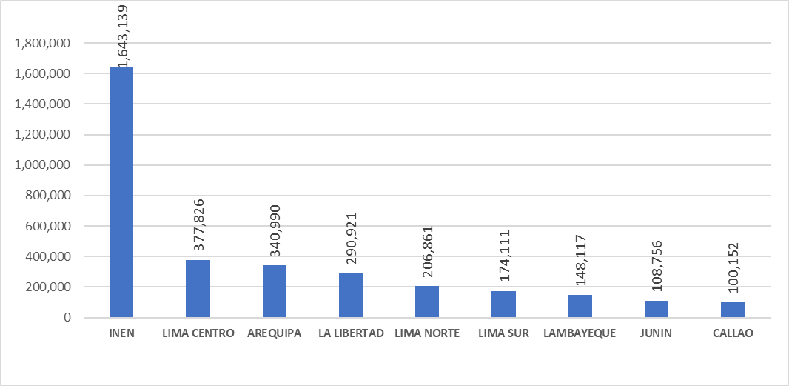
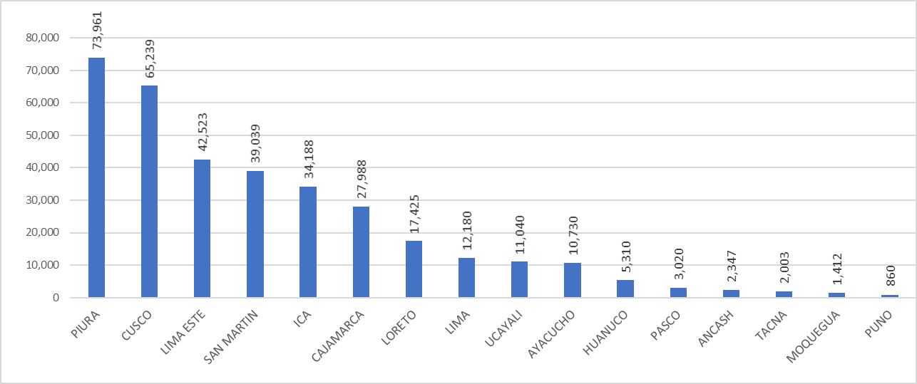
Abastecimiento de productos farmacéuticos y dispositivos médicos oncológicos
Distribución de más de 3.7 millones de unidades de 74 productos farmacéuticos oncológicos a nivel nacional
Productos distribuidos están valorizados en más de S/. 37.1 millones de soles.
Distribución a 52 unidades ejecutoras a nivel nacional desde el 3er trimestre 2022.
Notes:
CENARES durante el 2022 ha realizado la distribución de más de 3.7 millones de unidades de 74 medicamentos para el tratamiento de cáncer.
Estos productos distribuidos se encuentran valorizados en más de 37.1 millones de soles, lo cual ya supera lo distribuido en el 2021. La distribución se realiza por trimestres previa confirmación de las regiones. Ha sido frecuente en el 2022 el incremento de los productos confirmados por las regiones respecto a su programación. A pesar de ello CENARES ha realizado los esfuerzos para lograr el abastecimiento de estos productos, realizando en algunos casos, inclusive, adelantos de entrega o atención de requerimientos adicionales.
Es importante mencionar que, la distribución se realiza a 52 unidades ejecutoras a nivel nacional, siendo el INEN quien recibe la mayor cantidad de medicamentos. A partir del tercer trimestre se ha dispuesto la distribución directa de los productos al IREN SUR, IREN NORTE, IREN CENTRO a fin de evitar demoras en la distribución desde los almacenes regionales. Esta decisión se adoptó debido a la falta de oportunidad para la distribución de estos productos desde las DIRESAS/GERESAS/DIRIS a las IPRES que cuentan con el departamento de oncología.

Slide 16
Abastecimiento de productos farmacéuticos y dispositivos médicos oncológicos para niños
INEN
49 productos
INSN SAN BORJA
41 productos
44 medicamentos oncológicos utilizados en niños programados:
28 distribuidos en mas del 100% de su programación.
08 distribuidos en más del 100% de su confirmación
07 distribuidos en más del 50% de su confirmación
01 distribuido en 19% de su programación (Imatinib 400 mg iny), se atendió con presentación 100mg iny
05 medicamentos oncológicos no programados atendidos:
- 03 distribuidos en más del 100% de lo confirmado y adicionales.
- 02 distribuidos al 50% de lo confirmado.
32 medicamentos oncológicos utilizados en niños programados:
15 distribuidos en mas del 100% de su programación.
10 distribuidos en más del 100% de su confirmación
04 distribuidos en más del 50% de su confirmación
03 distribuido en 19% de su programación (Citarabina 100 mg iny, metrotexato 500 mg iny debido a que contaban con stock, imatinib 400 mg se atendió con presentación 100 mg)
09 medicamentos oncológicos no programados atendidos en su totalidad.
Notes:
Como se ha mencionado anteriormente, CENARES no se encuentra a cargo del abastecimiento de la totalidad de medicamentos para la atención de niños afectados con CANCER. Como se puede apreciar, en el caso del INEN e Instituto Nacional de Salud del Niño – San Borja, abastece de 49 y 41 productos para atención de niños.
CENARES realiza el abastecimiento en el 2022 teniendo en cuenta la programación que realizaron los establecimientos de salud. La distribución de estos productos se realiza trimestralmente.
CENARES previo a la distribución permite a los establecimientos de salud CONFIRMAR que productos y cantidades requiere para un trimestre. Durante el año 2022, se ha observado que las confirmaciones superan en la mayoría de los casos hasta en más del 100% de lo programado. Tal es así que, en el caso del INEN, de los 44 productos que se abastecen para cáncer en niños, 28 fueron distribuidos en más del 100% de su programación, 8 en más del 100% de lo que confirmaron, inclusive 05 productos que no fueron programados inicialmente fueron atendidos en más del 100% o 50% respectivamente.
En el caso del Instituto Nacional de Salud del Niño – San Borja, de los 32 productos que se abastecen para cáncer en niños, 15 fueron distribuidos en más del 100% de su programación, 10 en más del 100% de su confirmación, inclusive 09 productos que no fueron programados fueron atendidos en su totalidad.
Sin embargo, las dificultades para el abastecimiento se presentaron en algunos productos, debido a la demora en la entrega por parte de los proveedores, falta de oferta en el mercado nacional, entre otros, lo que ha motivado que en algunos casos se realice la distribución en cantidades menores a lo programado. Ante ello CENARES viene realizando los esfuerzos para realizar nuevas compras con los recursos recientemente asignados, realizar compras internacionales o redistribución de los productos entre IPRESS.

Slide 17

Gracias

